Slide 1

React-Native 手机app开发
瑞太智联技术
张博超 日期 公司
瑞太与你 智联未来

Slide 2
目 录
1
RN简介
2
RN入门
3
开发模式
4
UI
5
基础需求实现
6
进阶

Slide 3
目 录
7
代码管理
8
坑

Slide 4
一、RN简介
1.背景
React Native (以下简称RN)是Facebook于2015年4月开源的跨平台移动应用开发框架，是Facebook早先开源的JS框架 React 在原生移动应用平台的衍生产物，支持iOS和安卓两大平台。RN使用Javascript语言，类似于HTML的JSX，以及CSS来开发移动应用，因此熟悉Web前端开发的技术人员只需很少的学习就可以进入移动应用开发领域。
2.理念
它的理念和愿景就是一次学习，多处开发。（Learn once , write anywhere.）旨在降低前端开发的学习成本。试图实现前端开发的语言大一统。

Slide 5
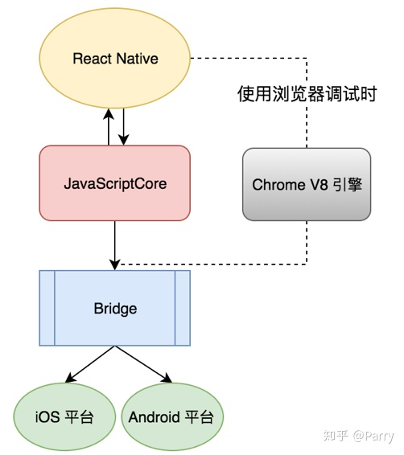
一、RN简介
3.工作原理

Slide 6
一、RN简介
4.React基础
使用 RN 框架不仅需要你懂得 JavaScript 语言，同时需要你熟练掌握 React 框架。
什么是 React ？
React 也是由 Facebook 开发的网页前端开源代码框架。当今互联网网页前端三大主流框架之一。
可以理解为 React-Native 是基于 React js 部分的附属产物。
你至少需要会什么
● ES6 语法
● JSX 语法
● create-react-app 脚手架

Slide 7
一、RN简介
ECMAScript6 （ES6）
ECMAScript6（简称ES6）是于2015年6月正式发布的 JavaScript 语言的标准，正式名为ECMAScript 2015（ES2015）。它的目标是使得JavaScript语言可以用来编写复杂的大型应用程序，成为企业级开发语言。
语法使用截图

Slide 8
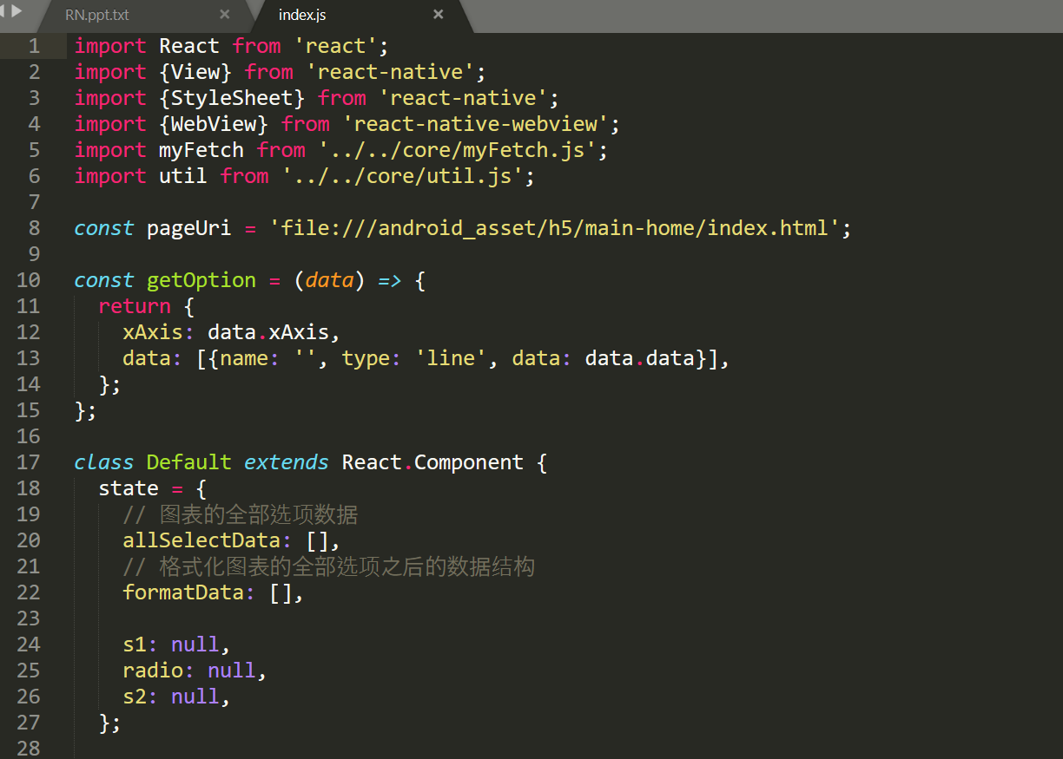
一、RN简介

Slide 9
一、RN简介
JSX
JSX 是一种代码中穿插着类 XML 标签的 JavaScript 语法。目的是为了提高引用实例时可视化程度，即代码的可阅读性。
语法使用截图

Slide 10
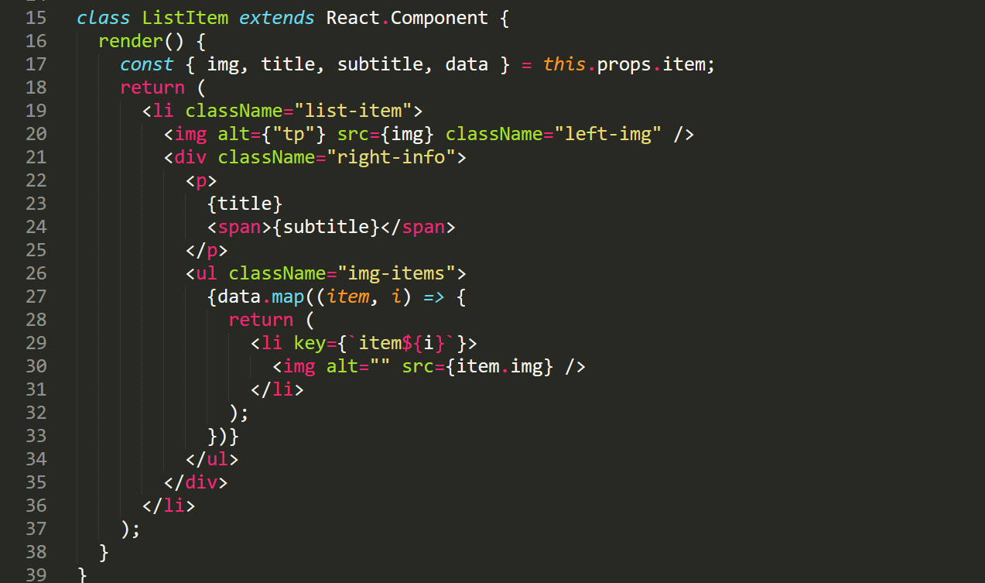
一、RN简介

Slide 11
目 录
1
RN简介
2
RN入门
3
开发模式
4
UI
5
基础需求实现
6
进阶

Slide 12
二、RN入门【Android】
1.搭建开发环境
开发平台：Windows
目标平台：Android
必须安装的依赖有：Node、Python2、JDK 和 Android Studio。
你可以使用任何代码编辑器编写 js 代码，但你仍然需要安装 Android Studio 来获得编译 Android 应用所需要的工具和环境。
注意 Node 的版本应大于等于 12，Python 的版本必须为 2.x（不支持 3.x），而 JDK 的版本必须是 1.8（目前不支持 1.9 及更高版本，注意 1.8 版本官方也直接称 8 版本）。安装完 Node 后建议设置 npm 镜像（淘宝源）以加速后面的过程（或使用科学上网工具）。

Slide 13
二、RN入门【Android】
a. 安装 Android Studio
首先下载和安装 Android Studio ，国内用户可能无法正常访问 Android Studio 原始官网，你可以选择搜索国内的镜像网站以获取资源。安装过程中自定义安装编译工具和组件确保你安装了以下几项：
● Android SDK 编译工具
● Android SDK Platform 编译工具运行时
● Android Vertual Device 安卓模拟器
安装完 Android Studio 之后需要安装以下组件：
● Android SDK Platform 29
● Intel x86 Atom_64 System Image
这里需要注意的是，如果没有可靠的国内镜像来源，那么你就需要一个稳定的科学上网工具以获取资源，
否则上述任何一个需要下载安装组件的步骤都可能导致你的安装进度卡死。

Slide 14
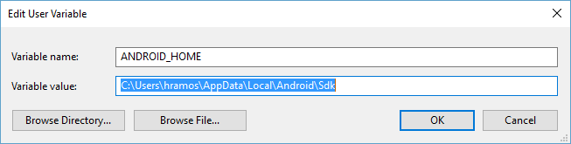
二、RN入门【Android】
b. 配置 ANDROID_HOME 环境变量
打开“控制面板”-> “系统和安全”-> “系统”-> “高级系统设置”-> “高级”-> “环境变量”-> “新建”，创建一个名为 ANDROID_HOME 的环境变量（系统或用户变量均可），指向你的Android SDK所在的目录（具体的路径可能和下图并不一致，需自行确认）：
SDK 默认是安装在下面的目录：
C:\Users\你的用户名\AppData\Local\Android\Sdk

Slide 15
二、RN入门【Android】
c. 把一些工具目录添加到环境变量 Path 中
打开“控制面板”-> “系统和安全”-> “系统”-> “高级系统设置”-> “高级”-> “环境变量”选中 Path 变量，然后点击编辑。点击新建，然后把这些工具目录路径添加进去：
%ANDROID_HOME%\platform-tools
%ANDROID_HOME%\emulator
%ANDROID_HOME%\tools
%ANDROID_HOME%\tools\bin

Slide 16
二、RN入门【Android】
2.1模拟器调试代码
运行命令 npx react-native init 你的项目名称
或者
npm install react-native –g && react-native init 你的项目名称 （推荐）
这样你就已经初始化了一份新项目的代码
cd 你的项目名称 && react-native run-android 以启动你初始的代码。
如果不链接真机，并且是第一次运行，那么你需要创建一个模拟器实例来运行代码。点击
“Create Virtual Device…”，然后选择所需的设备类型并点击“Next”，然后选择Q API Level 29 image.
第一次运行成功后，以后便不需要创建虚拟设备，甚至不必打开 Android Studio.

Slide 17
二、RN入门【Android】
2.2真机调试代码
相同的命令行命令，但是需要你的一台 andoird 系统手机用 USB 连接到电脑，并且要求你开启调试权限。
即允许调起访问你手机数据（读/写）功能，并安装调试的程序。此过可能会要求你链接的手机必须有
手机号。不同品牌的手机开启开发者权限的方法略有不同，这里不再赘述。
3.使用 Chrome 调试——查看控制台信息
摇晃你的手机以打开开发者菜单，点击 Debug 按钮。此时 Chrome 浏览器会打开一个调试页，
http://localhost:8081/debugger-ui
此页面只有一个重新加载按钮，打开此页面的F12可以查看 RN 项目运行中的控制台打印信息。

Slide 18
二、RN入门【Android】
4.代码快速刷新
RN 初始化的项目已经自行配置了监测代码变化的工具，每当你保存根目录以内的文件时都会触发其自动刷新代码，你可以实时预览改动了代码之后的程序运行效果。不过这个模式稍有瑕疵，有的时候可能无法及时的刷新出你的新代码逻辑，仍需要你手动刷新。

Slide 19
目 录
1
RN简介
2
RN入门
3
开发模式
4
UI
5
基础需求实现
6
进阶

Slide 20
三、开发模式
1.使用官网发布的原生组件
RN 官方提供了许多组件可供选择使用，你可以直接拿来使用或者封装后再使用。
2.使用内嵌 webview 的模式将 app 开发成 h5 型应用程序
使用 h5 开发应用的开发过程就跟开发 web 端很像，除某些特殊功能外，几乎与 web 端无异。

Slide 21
三、开发模式
【使用官网发布的原生组件】
RN 官方提供的组件经编译后都会转化成原生的组件，但是某些版本可能会出现未知的 bug。但这毕竟是少数情况。
关于样式调控，官方给的都是 css 语法，但是这里注意，是根据 web 端 css 模拟实现的类 css 而不是真正的 css，所以某些样式语句根本就起不了作用。并且其外层节点的样式不会传递给子节点，所有的样式配置都是只针对单一节点的，与 层叠样式表 css 不同，具有不可传承性。
使用第三方开源库组件，github上可以搜索到很多非官方提供的，开源组件库，可以下载并使用，比如视频播放组件。
优点：性能更好、更丝滑流畅，原生组件。
缺点：样式可控性差，并不真正完全地跨平台，判断语句繁多。

Slide 22
三、开发模式
【使用内嵌 webview 的模式将 app 开发成 h5 型应用程序】
内嵌 h5 式的开发模式对于 web 前端开发者来说更友好，更相似，因为页面本身就是一个 .html 文件。
你可以真正滴使用开发 web 的那一套开发工具和流程来开发一些展示性的页。这也就意味着你不必考虑开发原生时繁琐的样式问题。你使用的是真正的 css 。
但是同时你不得不考虑的是UI界面，应该提前考虑移动端UI与网页端UI的不同。比如网页下拉框和手机下拉框的交互表现不应该是一样的，以及某些交互视图如果超出了屏幕范围那就是绝对所不能容忍的，应该在开发时就应该尽量避免此类问题。
内嵌式使用的是V8引擎，所以某些繁琐的页面功能实现起来会加重运算导致卡顿，这对非原生组件来说是致命的。应该选择避繁就简。
优点：可以轻易实现更炫酷的界面样式，样式可控性好，功能更灵活，可直接套用 h5 组件。
缺点：某些组件性能不如原生组件，不如原生组件丝滑流畅。

Slide 23
表格样式
表格副标题
标题 | 标题 | 标题 | 标题
文字 | ¥ 0000.00 | ￥0000.00 | ¥ 0000.00
- | - | - | -
- | - | - | -
- | - | - | -

Slide 24

感谢聆听 敬请指正
北京市朝阳区容达路7号中国电科太极信息产业园

